Slide 1
Unidad 2
Relaciones agua-suelo-planta-atmósfera
Temario
Contenidos hídricos referenciales.
Relaciones entre tensiones y contenidos hídricos en los suelos.
Umbral de riego
Láminas neta y bruta de riego
Análisis de la oferta y demanda de agua.
Calidad del agua para riego. Manejo de aguas y suelos salinos.
Eficiencias de riego

Slide 2
Agua del suelo
  Gravitacional: drena, el suelo no la sostiene (disp.)
  Capilar: sostenida por el suelo (disp.)
  Higroscópica: fuertemente retenida (no disp.)
Porosidad
  Macroporos (aireación y movimiento del agua)
  Microporos (almacenamiento de la humedad edáfica)

Slide 3
Conceptos
El suelo retiene agua en los poros pequeños
La cantidad de agua retenida en el suelo depende del volumen total de poros
El agua se mueve mas rápido en los poros grandes
La estructura (agregados) del suelo es importante para formar poros grandes
El tamaño de los poros depende del tamaño de las partículas del suelo (textura)

Slide 4
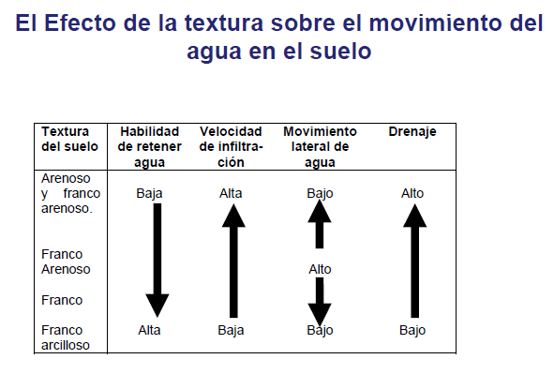

Slide 5
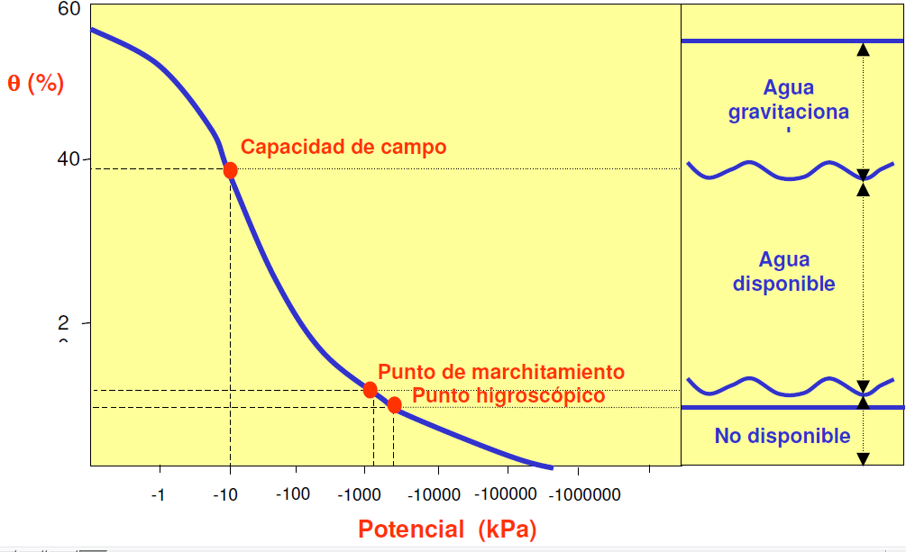

Slide 6
Contenidos hídricos referenciales
  Contenido hídrico a saturación Ws
    No es tenida en cuenta para riego
    Ψ total es función de la Ψo (sales) ya que Ψm = 0
  Contenido hídrico a capacidad de campo Wc
    Ψm = -0,3 atm (-0,1 a -0,5)
    Ψ total a Wc = Ψm + Ψo
  Contenido hídrico a marchitez permanente Wm
    Ψm = - 15 atm
    Ψ total a Wm = Ψm + Ψo.

Slide 7
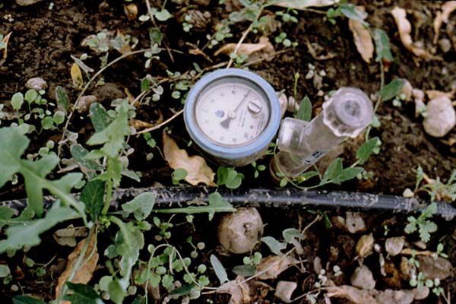
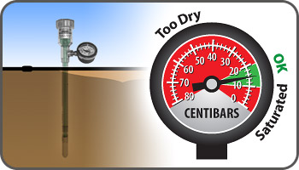
Tensiómetro de capsula porosa

Slide 8
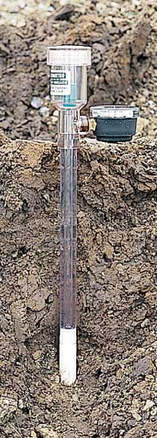
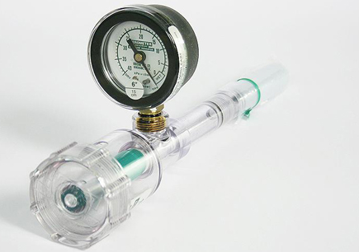
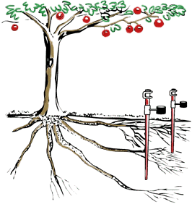

Slide 9
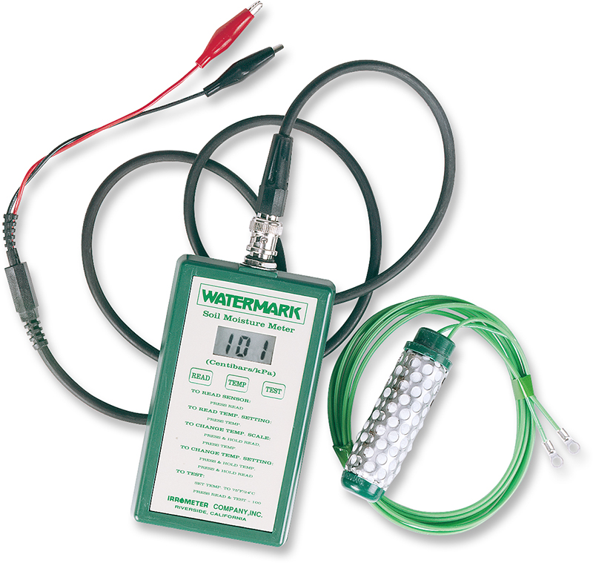
Medidor de humedad Watermark

Slide 10
Umbral óptimo de riego o umbral crítico (Ur)
Ur= Es el nivel más bajo de contenido hídrico, antes de regar, que aún permite satisfacer la Etm
Puede expresarse como:
  Porcentaje de la humedad disponible total, (Wc – Wm) Rango de 0 a 100%
  Fracción del agua útil.
  Rango de 0 a 1

Slide 11
Umbrales óptimos de riego. Fuente (Taylor, 1972)
Cultivos | Potencial matriz (bar) | Cultivos | Potencial matriz (bar)
Zanahoria | 0,55-0,65 | Brócoli | 0,45-0,7
Repollo | 0,6-0,7 | Coliflor | 0,6-0,7
Arveja | 0,3-0,5 | Limonero | 0,4
Lechuga | 0,4-0,6 | Naranjo | 0,2 -1
Tabaco | 0,3-0,8 | Melón | 0,35-0,4
Caña de azúcar | 0,25-0,3 | Tomate | 0,8-1,5
Maíz dulce | 0,5-1,0 | Banana | 0,3-1,5
Cebolla de verdeo | 0,45-0,55 | Maíz fase vegetativa | 0,5
Cebolla para bulbo | 0,55-0,65 | Maíz fase maduración | 0,8-1,2
Papa | 0,3-0,5

Slide 12
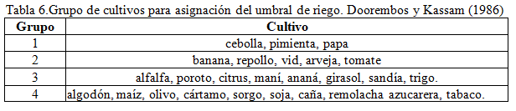
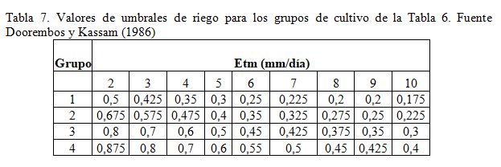

Slide 13
Tolerancia a la salinidad, rendimiento potencial y salinidad del agua de riego
 | Rendimiento Potencial
 | 100% |  | 90% |  | 75% |  | 50% |  | 0%
 | ECx | ECa | ECx | ECa | ECx | ECa | ECx | ECa | ECx | ECa
Calabaza, zapallito italiano (Cucurbita pepo melopepo) | 4,1 | 3,1 | 5,8 | 3,8 | 7,4 | 4,9 | 10 | 6,7 | 15 | 10
Remolacha azucarera (Beta vulgaris) | 4,0 | 2,7 | 5,1 | 3,4 | 6,8 | 4,5 | 9,6 | 6,4 | 15 | 10
Calabaza, zapallo (Cucurbita pepo melopepo) | 3,2 | 2,1 | 3,8 | 2,6 | 4,8 | 3,2 | 6,3 | 4,2 | 9,4 | 6,3
Brócoli (Brassica oleracea botrytis) | 2,8 | 1,9 | 3,9 | 2,6 | 5,5 | 3,7 | 8,2 | 5,5 | 14 | 9,1
Tomate (Lycopersicon esculentum) | 2,5 | 1,7 | 3,5 | 2,3 | 5,0 | 3,4 | 7,6 | 5,0 | 13 | 8,4
Pepino (Cucumis sativus) | 2,5 | 1,7 | 3,3 | 2,2 | 4,4 | 2,9 | 6,3 | 4,2 | 10 | 6,8
Espinaca (Spinacia oleracea) | 2,0 | 1,3 | 3,3 | 2,2 | 5,3 | 3,5 | 8,6 | 5,7 | 15 | 10
Apio (Apium graveolens) | 1,8 | 1,2 | 3,4 | 2,3 | 5,8 | 3,9 | 9,9 | 6,6 | 18 | 12

Slide 14
Capacidad máxima de almacenamiento de humedad aprovechable de un suelo
dt = ∑^{n} δ ap _{n} . D _{n} . (Wc _{n} - Wm _{n}) / 100
  dt = lámina total de agua disponible (m, cm o mm)
  Wc _{n} = %W a capacidad de campo del horizonte, capa o estrato n del suelo.
  Wm _{n} = % W a la marchitez permanente del horizonte o estrato n del suelo.
  δap _{n} = densidad aparente del horizonte o estrato n, en g/cm³
  D _{n} = espesor del horizonte o estrato n, en m, cm,dm ó mm.

Slide 15
Cálculo de la lámina neta y bruta de reposición
Lam neta: agua necesaria para reponer el consumo evapotranspirativo dejándolo a Wc
  ln = ∑^{i} [(Wc_{i} - Wm _{i}) / 100] δ_{ap i} . Ur . D _{i}
  Lamina Bruta: agua necesaria a aplicar en función de las eficiencias de aplicación del goteo 85-90%.
  lb = ln / Efa
    lb = lámina bruta de reposición, en mm, cm o m.
    ln = lámina neta de reposición, en mm, cm o m.
    Efa = eficiencia de aplicación, adimensional.

Slide 16
Cálculo del intervalo de riego
Ir = ln / Etc
  Ir = intervalo de riego, en días.
  ln= lámina neta, en mm.
  Etc= evapotranspiración del cultivo, en mm/día
Ir = (ln + Pe) / Etc (zonas húmedas)
  Pe = precipitación efectiva, en mm.

Slide 17
Temario
Calidad del agua para riego
Tolerancia salina de los cultivos
Requerimientos de lixiviación
Eficiencias de riego

Slide 18
Como regar
  1)Manual y secuencial (requiere de un operador manual)
  2)Semi-automaticos (valvulas volumetricas, relojes, valvulas secuenciales) Sin retroalimentación. Algun nivel de intervención humana
  3) Sistemas de control computarizados totalmente automatizados de múltiples entradas y salidas con retroalimentación. El sistema puede funcionar sin intervención humana y con una vigilancia remota

Slide 19
Oferta y demanda hídricas
Oferta:
  Atmosférica: Cosecha de lluvia
  Superficial
  Subterránea
Demanda:
  Requerimientos de agua de los cultivos
  Eficiencias en la captación, almacenamiento, conducción y aplicación

Slide 20
Agua superficial y subterránea
Agua superficial:
  Cubicación de reservorios naturales y artificiales
  Uso de series históricas de caudales en cauces
Agua subterránea:
  Acuífero subsuperficial o freática (caudales pequeños)
  Acuífero profundo (caudales mayores)

Slide 21
Problemas de calidad en agua de riego
La salinidad incrementa el potencial hídrico de la solución del suelo (presión osmótica) disminuyendo la disponibilidad de agua del suelo
La sodicidad promueve la desfloculación coloidal dispersando agregados, disminuyendo la permeabilidad (menor infiltración y conductividad hidráulica).
La toxicidad específica (Na, Cl, Bo)
Las partículas minerales y sustancias químicas que alteran los elementos y redes de conducción, aplicación y evacuación de aguas de riego

Slide 22
Recomendaciones para la toma de muestras
Época: en la que se planifica el uso.
Tamaño: en función de la variabilidad (no < de 3 repeticiones).
Aguas superficiales: alejada de la orilla, en tramos sin accidentes, derivaciones ni aportes.
Aguas subterráneas: desde pozos en actividad.
Llevar al laboratorio en envase limpio, estanco, rotulado, mantenido a °T normal.

Slide 23
Determinaciones en agua para riego
Ph
Salinidad
  Concentración salina de la solución, ídem anterior.
  Unidad (g/l) o (mg/l) = (ppm).
  CE de la solución con conductivímetro o resistenciómetro que es la inversa de la resistencia al paso de una corriente eléctrica.
  Unidades 1000 micromho/cm (μmho/cm) = milimho/cm (mmho/cm) = deciSiemens/m (dS/m)

Slide 24
Determinaciones en agua para riego
Cationes Na^{+,} K⁺, Ca²⁺ y Mg²⁺
  unidad: me/l
Aniones Cl⁻, S04 ²⁻, C0₃ ²⁻, HC0₃ ⁻, B ⁻, N0₃ ⁻, N0₂ –
  unidad: me/l
CSR = (C03 ²⁻ + HC03⁻) – (Ca²⁺ + Mg ²⁺)
  unidad: me/l
RAS = (Na⁺) / [ ½ (Ca²⁺ + Mg ²⁺) ]^{-½}

Slide 25
Símbolo | Unidad | Rango normal en el agua de riego
CE _{w} | dS / m | 0 a 3
TDS | mg / l | 0 a 2000
Ca ⁺ ⁺ | me / l | 0 a 20
Mg ⁺ ⁺ | me / l | 0 a 5
Na ⁺ | me / l | 0 a 40
CO ⁻ ₃ | me / l | 0 a 0,1
HCO ₃ ⁻ | me / l | 0 a 10
Cl ⁻ | me / l | 0 a 30
SO ₄ ⁻ | me / l | 0 a 20
NO ₃ -N | mg / l | 0 a 10
NH ₄ -N | mg / l | 0 a 5
PO ₄ -P | mg / l | 0 a 2
K ⁺ | mg / l | 0 a 2
B | mg / l | 0 a 2
pH |  | 6,0 a 8,5
RAS |  | 0 a 15

Slide 26
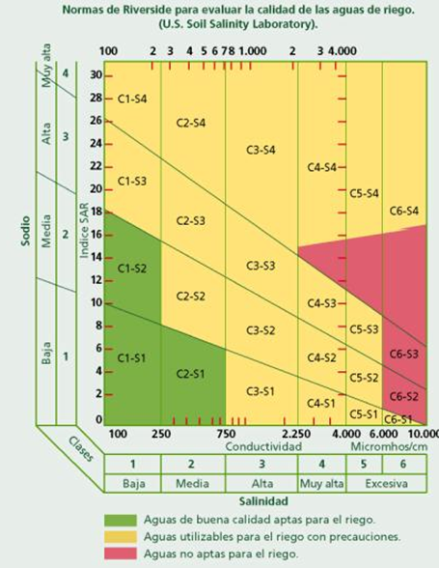
Clasificación del US Salinity Lab, Riverside

Slide 27
Calidad de aguas para riego complementario
La salinidad es controlada por el exceso de precipitación.
La sodicidad es controlada por dilución y concentración de la solución del suelo, intercambio catiónico y lixiviación.

Slide 28
RIESGO DE SALlNIDAD y SODICIDAD EN RIEGO COMPLEMENTARIO.
Válido para la región pampeana húmeda. Fuente: IPG-Taller sobre calidad de agua, 1998.
1) Riesgo de salinidad | Indicador | Aptitud del agua de riego
 |  | Buena | Dudosa | No recomendada
Zonas donde el excedente otoñal de lluvias produzca el lavado de sales, en suelos con nivel freático < - 3m | CE (dS/m) | Menor de 2 | 2y4 | Mayor de 4
2) Riesgo de sodicidad
a) Suelos del sudeste bonaerense MO superficial 6-7%, % arcilla 25-26 CIC 22-25 cmollkg, pH 6-7 Req.de riego 70-160 mm/año | RAS | <15 | 20 | >20
b) Argiudoles del norte de Bs. As. MO= 2,5-3%, % arc horiz A=22-24% Req. de riego,150-200 mm/año | RAS | < 10 | 15 | >15
c) Argiudoles del NE de Santa Fé Arc. Horiz A=26%, limo= 70 % CIC= 20 cmollkg, pH ligeram. Ácido Req. De riego 150/300 mm/año | RAS | <7 | 12 | >12
d) Haplustoles del centro sur de Córdoba, francolimosos en superficie CIC= 15-17 cmol/Kg y req. de riego 200/350 mm/año | RAS | <5 | 5a 10 | >10

Slide 29
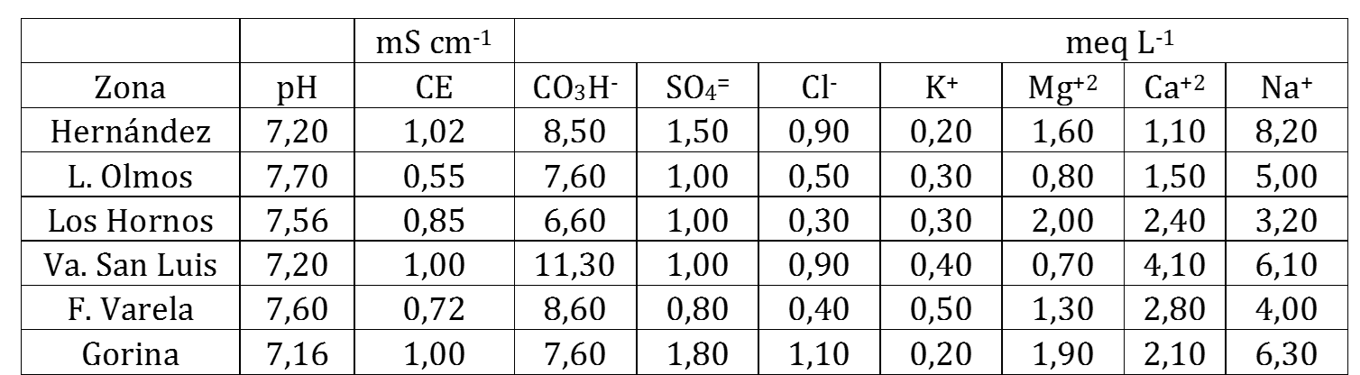
Análisis de agua del AMBA

Slide 30
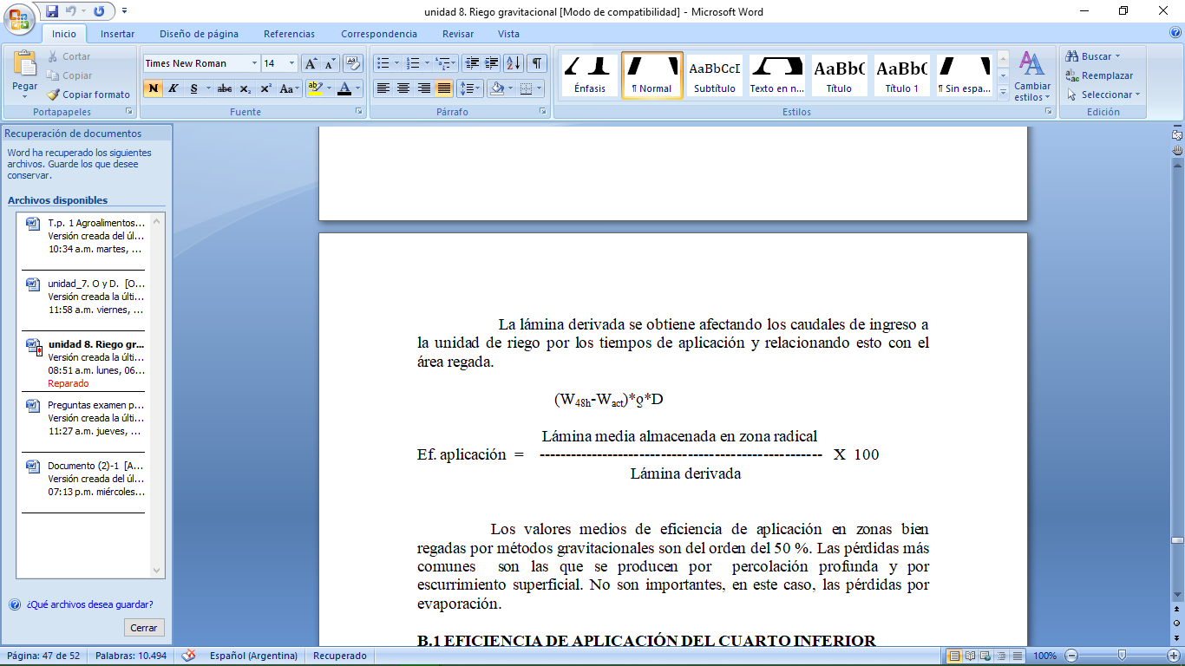
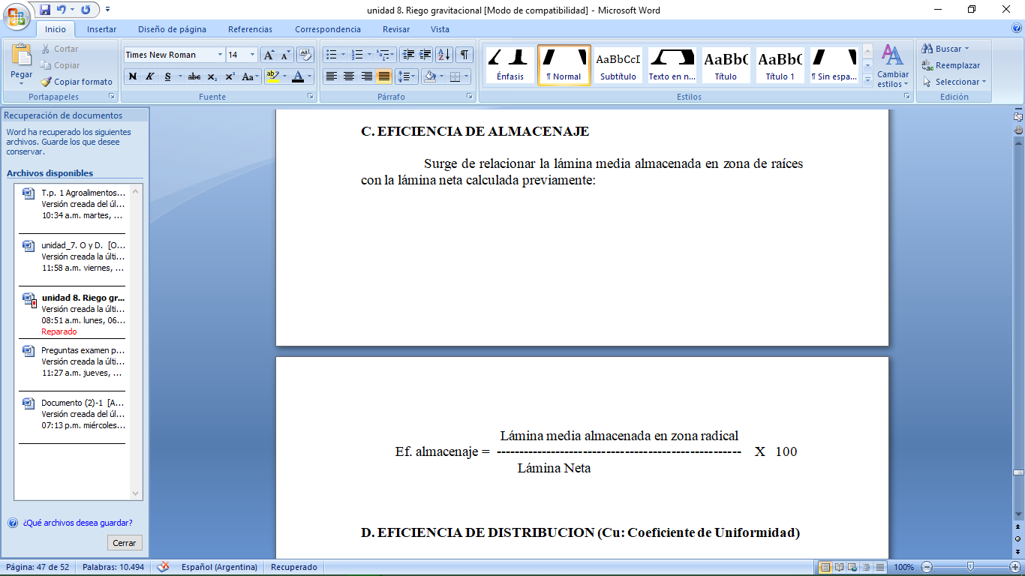
EFICIENCIA DE ALMACENAJE
EFICIENCIA DE APLICACION

Slide 31
Conclusiones
Cuanto más salinas sean las aguas de riego, se requerirán RL mayores.
Para una misma agua, cultivos más tolerantes requerirán menores valores de RL
El RL también disminuirá a medida que se permitan crecientes reducciones de los rendimientos.

Slide 32
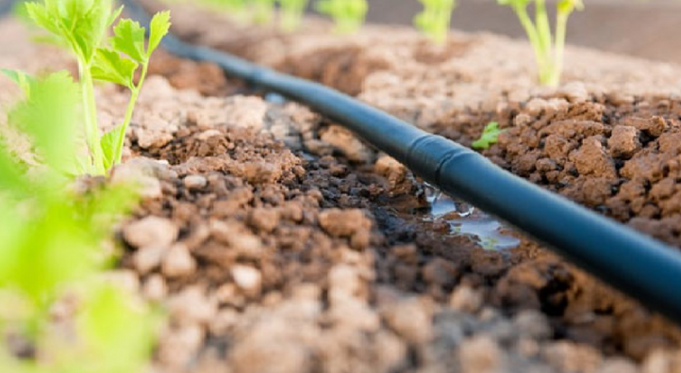
Preguntas???
Muchas gracias

